Slide 1
СПОРТ ПРОТИВ НАРКОТИКОВ
Выполнил Мишустин Б.Б.

Slide 2
В нашей стране проживают миллионы людей, некоторые из которых, к сожалению, столкнулись с проблемой наркомании.
В мире много соблазнов, и человек хочет попробовать всё и сразу, не задумываясь о тяжёлых последствиях.

Slide 3
Если несколько лет назад шла речь о единичных случаях употребления человеком зловредных компонентов, то уже сегодня мы говорим и о детской наркомании.
Но выход есть всегда!
Самое главное не надо быть равнодушным к этой проблеме.
Главным противником наркомании и источником здорового образа жизни является спорт.

Slide 4
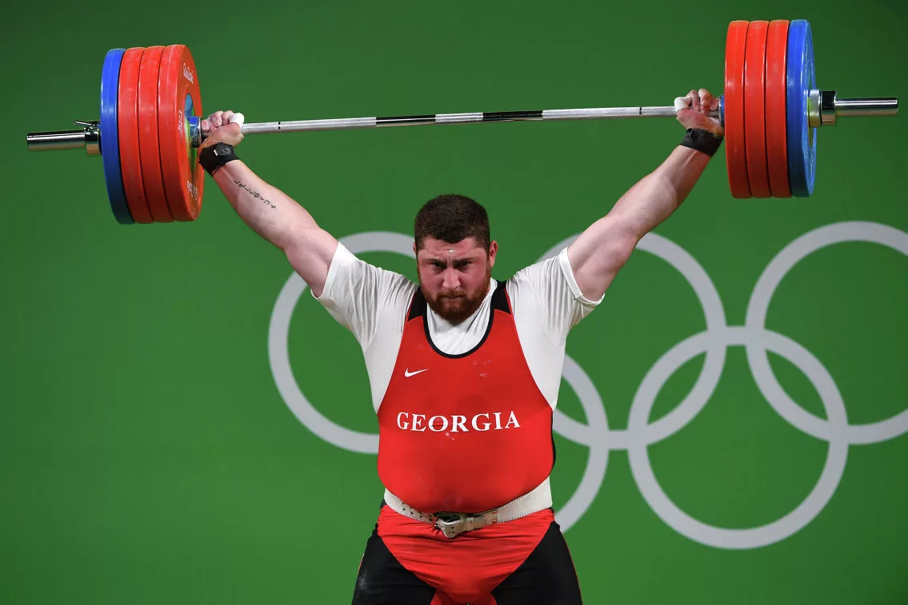

Slide 5
Всем нам нужно задуматься над своим образом жизни, и отнестись к этому очень серьёзно. Если наше общество будет идти в будущее с оптимизмом, то проблема наркомании пойдёт на убыль.
В заключении хотелось бы сказать всему подрастающему поколению:
«Запомни, ты, наркотик - не игра, не баловство, не сладкое занятие,
Это болезнь, давно понять пора, что наркомания - серьёзное проклятие»

